Slide 1
Escultura románica y Gótica
David Pardos
Antonio Serrano

Slide 2
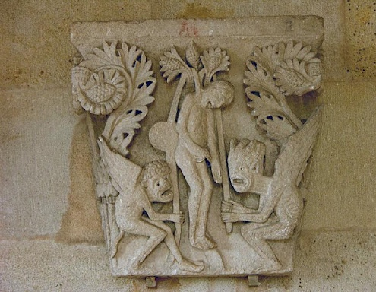
1. La escultura románica
La escultura tiene función didáctica y religiosa.
La función era la de enseñar por eso la Biblia era la mayor fuente de información
Características:
Se adaptan a la arquitectura: alargaban o acortaban las figuras según el espacio
Las figuras son esquemáticas: no es realista. Se adapta a lo que se quiere expresar (el personaje más importante es más grande). Tienen posturas rígidas, con formas expresivas.
Estaban policromadas: aunque con el tiempo han perdido el color

Slide 3
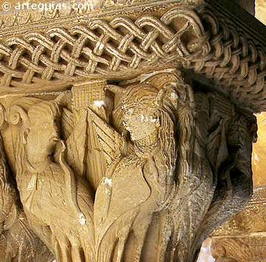
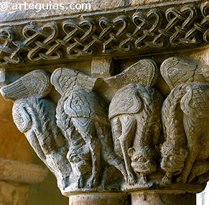
Para realizar vuestra historia…debéis seguir la estética románica.
En estos capiteles veis figuras monstruosas. El artista sigue el siguiente estilo:
Las figuras se adaptan al capitel
Son esquemáticas
Monasterio de Santo Domingo de Silos

Slide 4
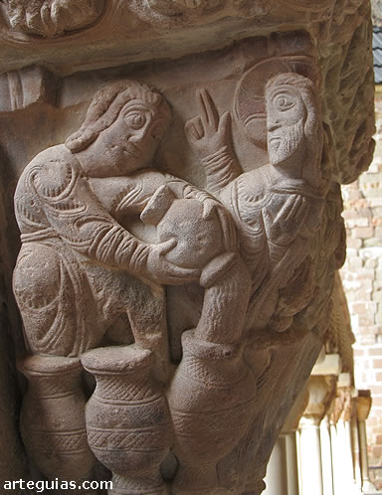
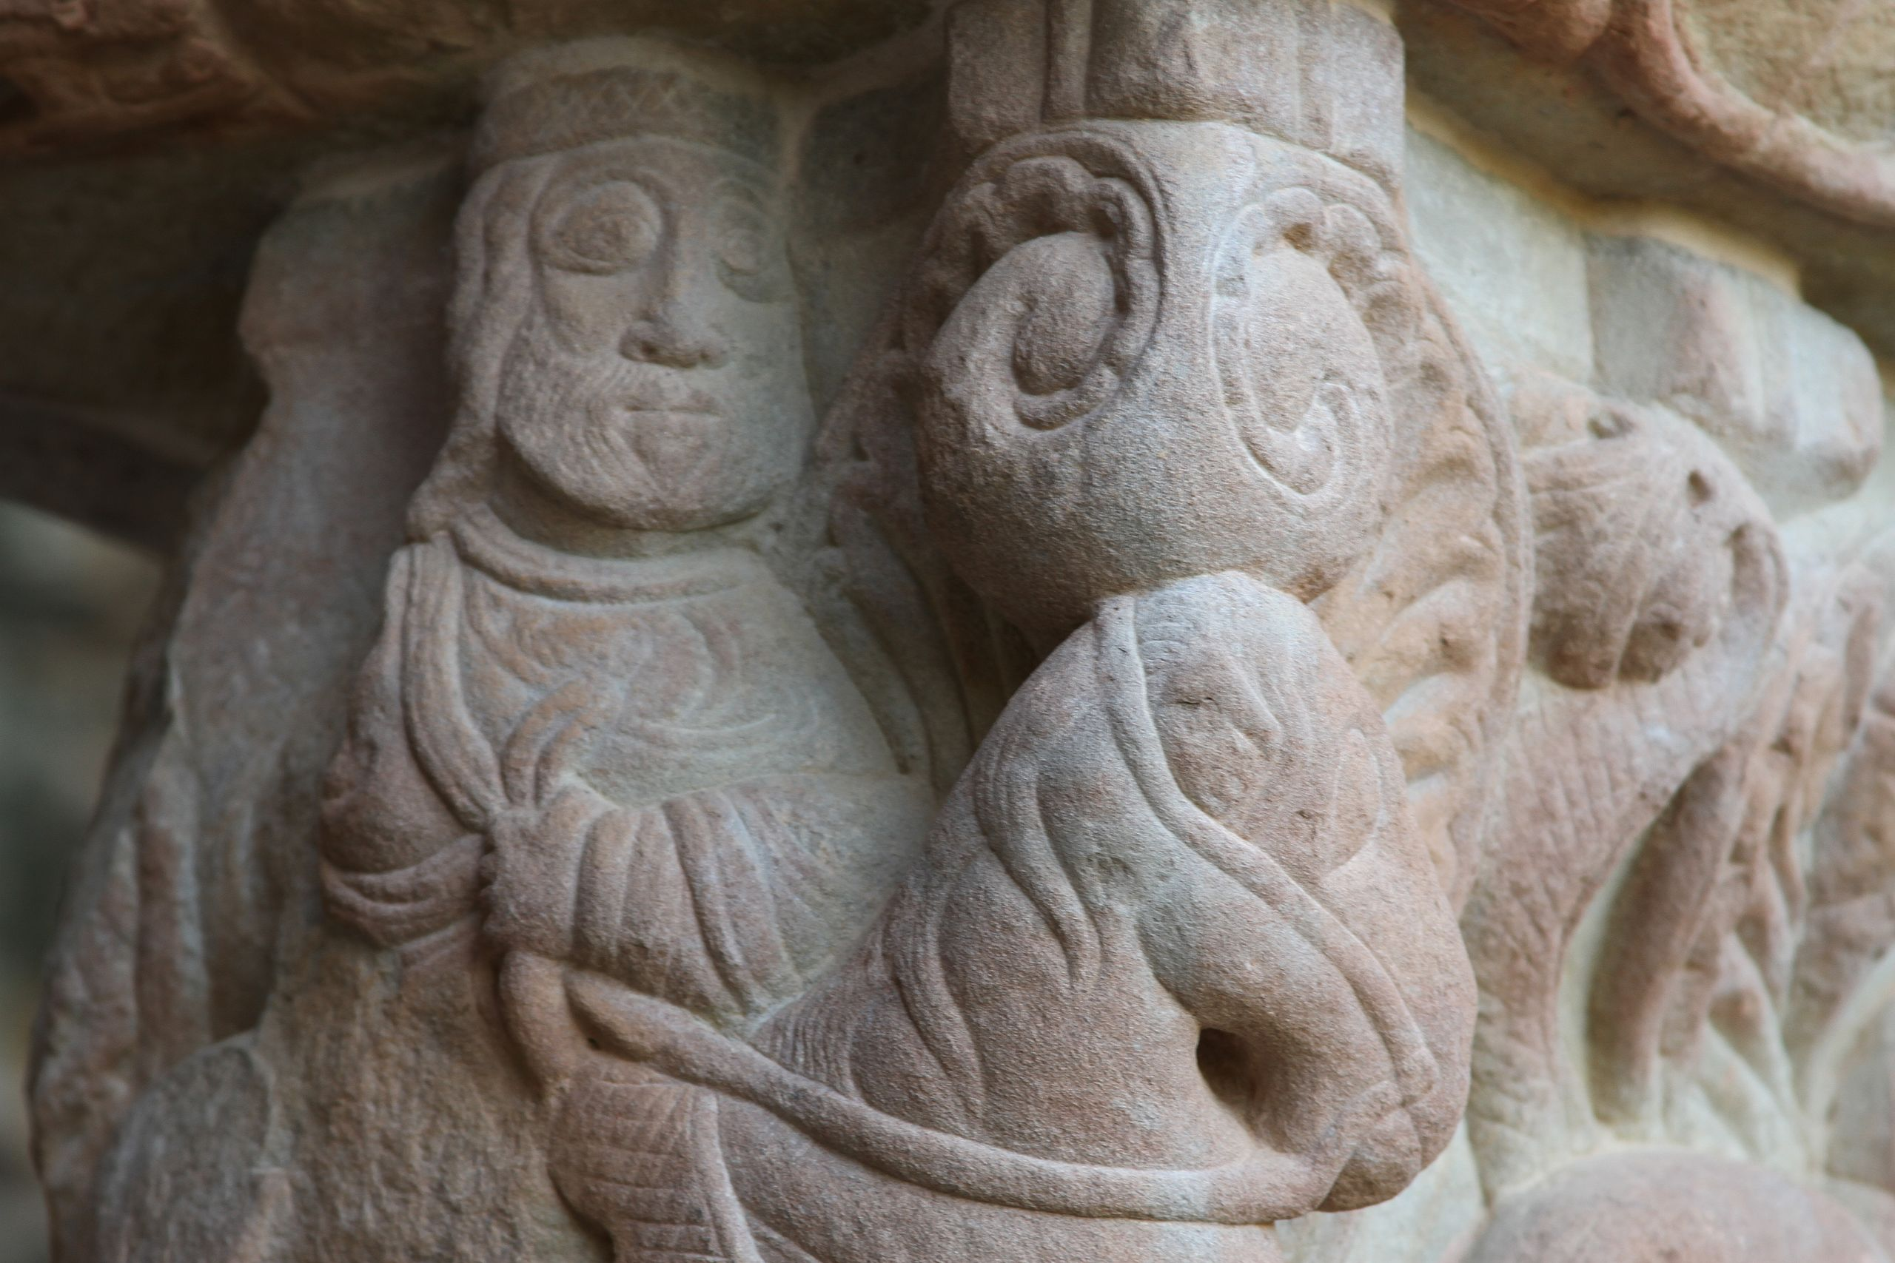
Aquí veis dos capiteles, ambos nos cuentan una historia:
En el primero, nos cuentan las bodas de Cana en la que Jesús convierte el agua en vino.
En el segundo, el capitel representa uno de los reyes magos que van a adorar al niño Jesús

Slide 5
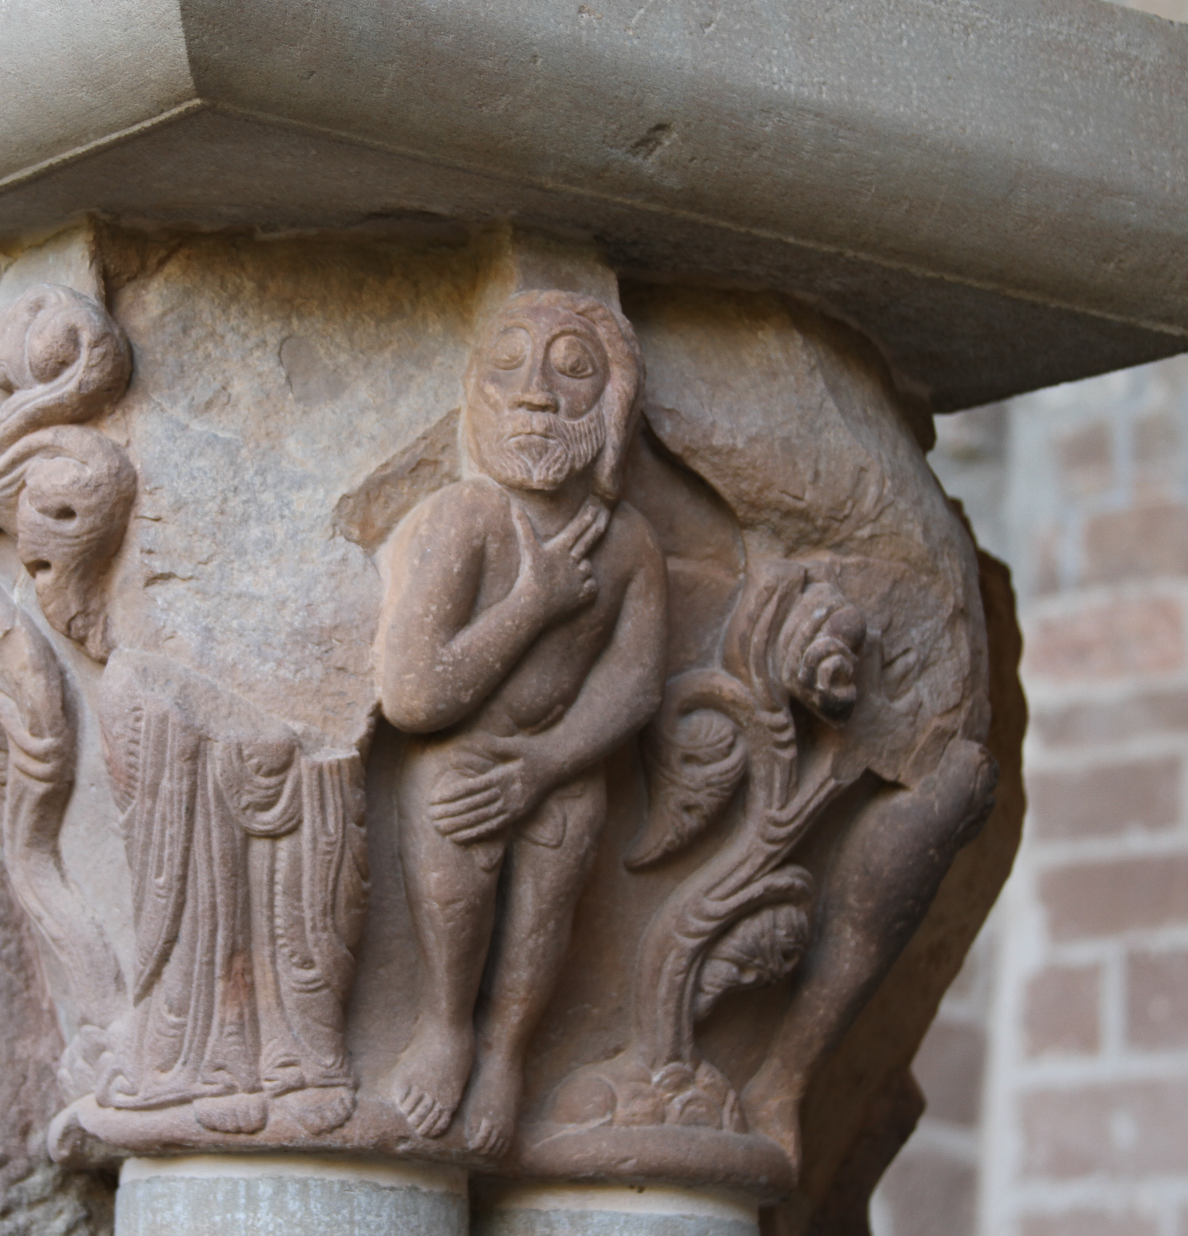
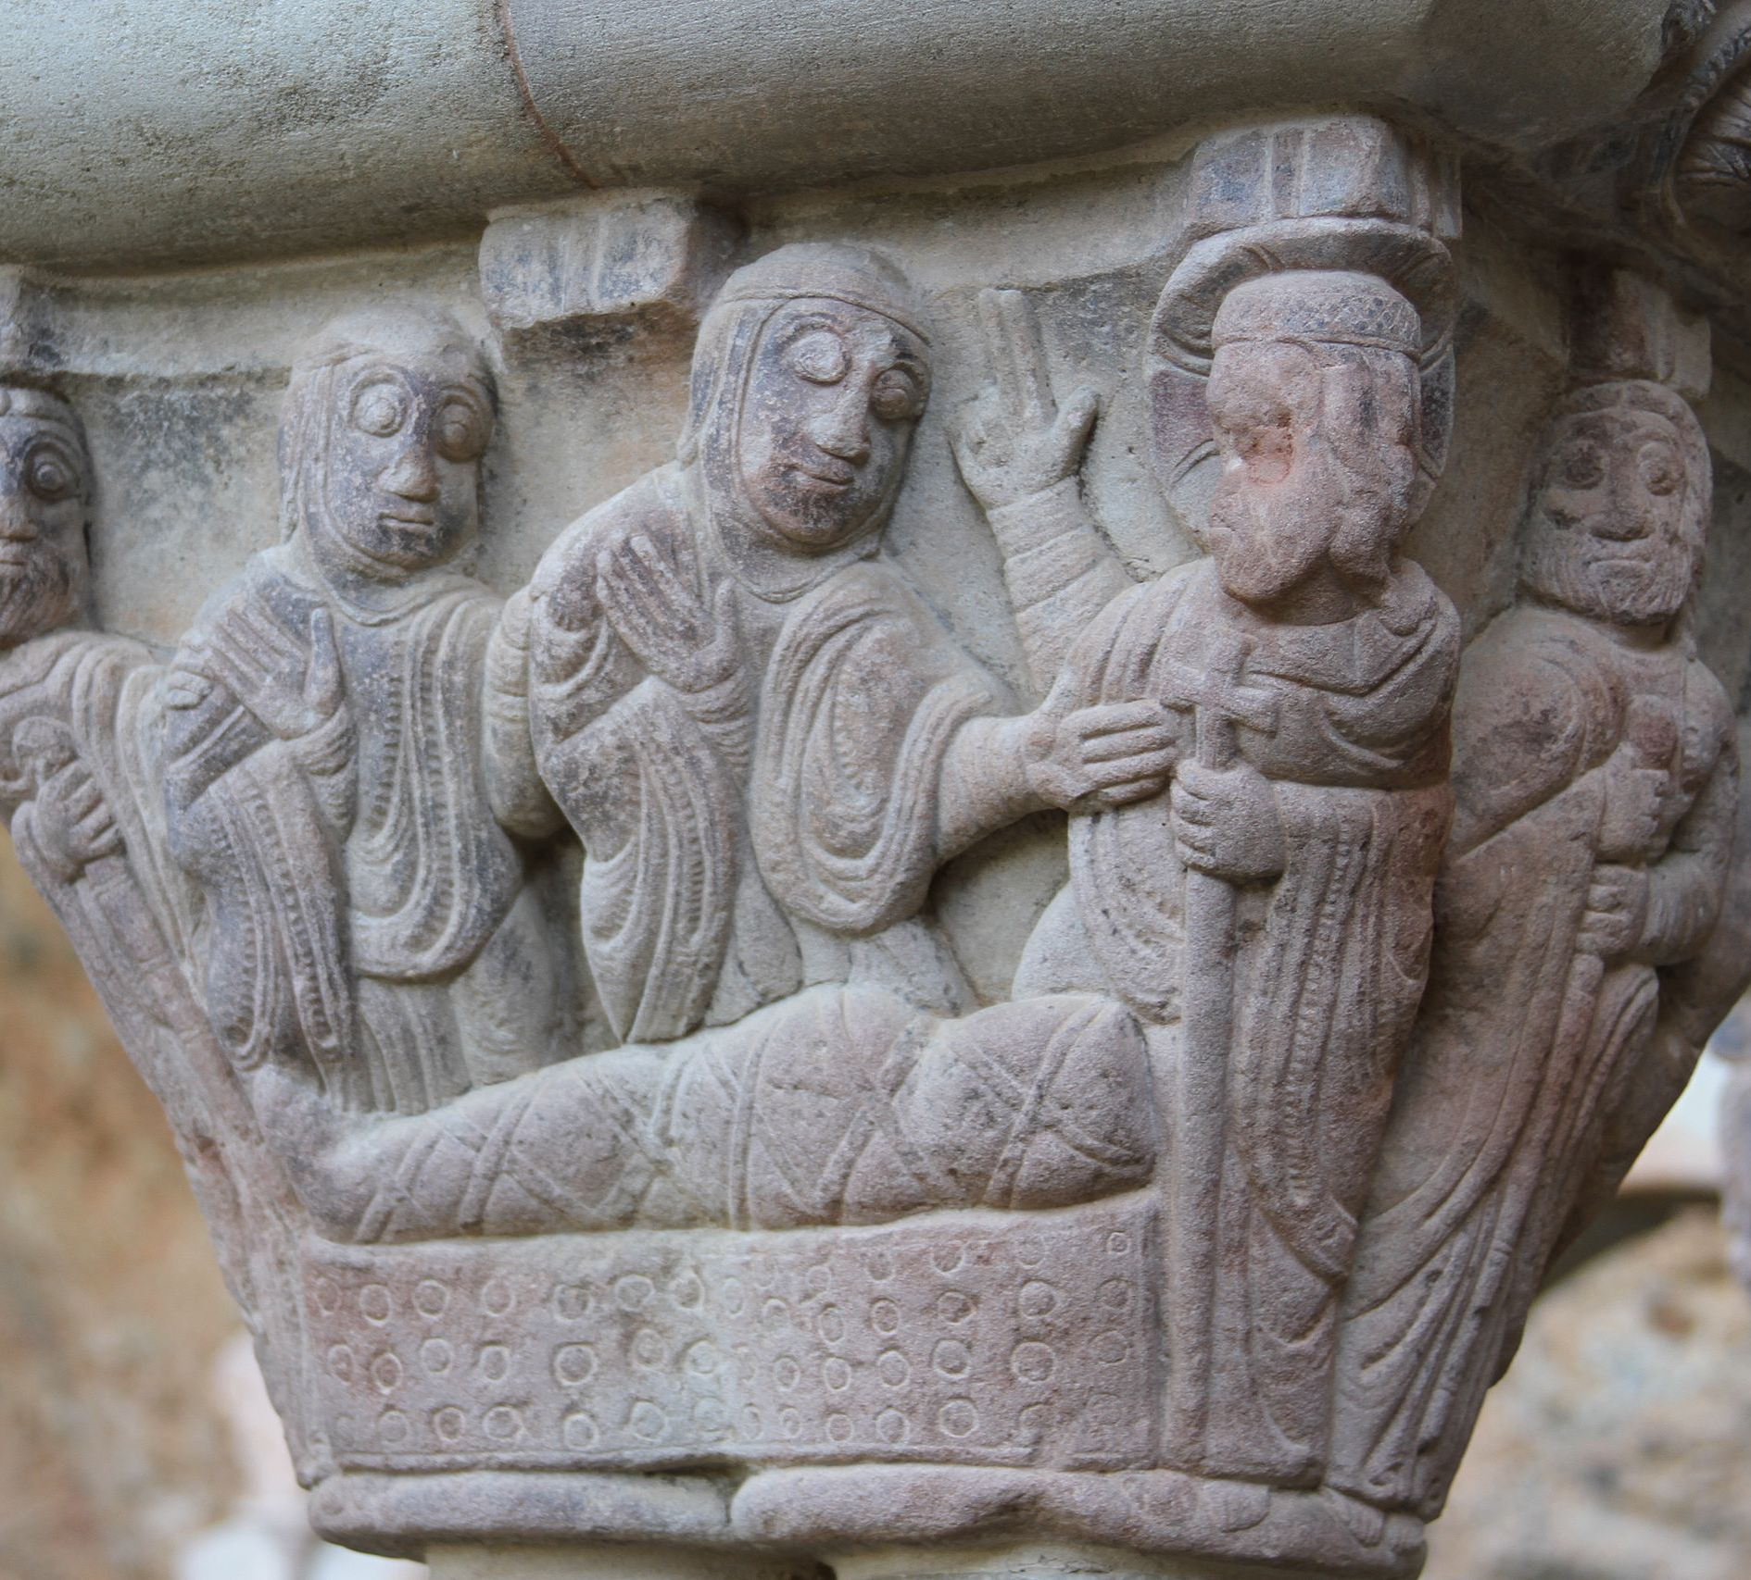
Como ya hemos comentado, en la Edad Media la mayoría de la gente no sabia leer ni escribir. La iglesia tenía mucho poder y uno de sus trabajos principales era explicar la religión, para ello utilizarán la escultura para explicar la vida de Jesús:
En el primer capitel vemos Adán siendo expulsado del Paraíso
En el segundo capitel vemos la resurrección de Lázaro. Milagro en el que Jesús resucitó a un hombre.

Slide 6
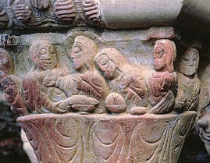
En este capitel vemos la última cena de Jesús con sus apóstoles antes de ser crucificado

Slide 7
Para crear tu capitel, no olvides seguir el estilo que utilizaban los artistas en el románico

Slide 8
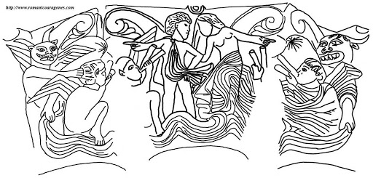

Slide 9
